Slide 1
טריוויה אבא

Slide 2
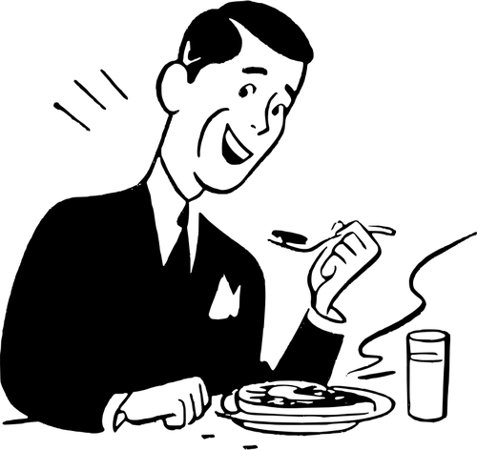
השעה 12:30 בצהריים ואבא רעב. הוא מתקשר למסעדה האהובה עליו ומזמין.... א- שניצל
ב- מרק
ג- אורז וחזה עוף
ד- כל התשובות לא נכונות

Slide 3
יש לכם חצי דקה להסתכל על התמונה.
זכרו כמה שיותר פרטים ופריטים ממנה... בהצלחה.

Slide 4
יש להכניס תמונה

Slide 5
כאן יש לכתוב שאלה על פרט שרוב הסיכויים
המשתתפים לא שמו לב אליו...
א-
ב-
ג-
ד-
ה-

Slide 6
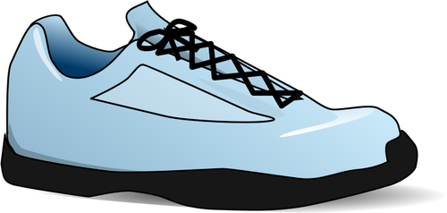
מה מידת הנעליים של אבא?

Slide 7
אבא חזר מהמרכז לצפון ועצר בבית הפנקייק לנשנש.
מה אבא הזמין?

Slide 8
יש לכם חצי דקה להסתכל על התמונה.
זכרו כמה שיותר פרטים ופריטים ממנה... בהצלחה.

Slide 9
יש להכניס תמונה

Slide 10
כאן יש לכתוב שאלה על פרט שרוב הסיכויים
המשתתפים לא שמו לב אליו...
א-
ב-
ג-
ד-
ה-

Slide 11
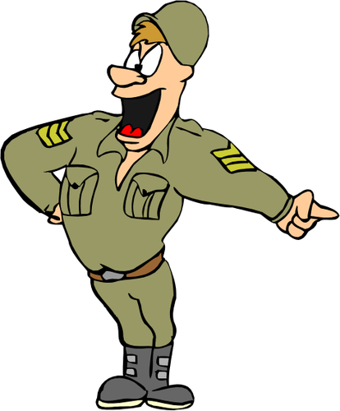
במלחמת יום כיפור,
אבא בדיוק... א- נכנס למלחמה ב- בטירונות
ג- בבית
ד- בגימלים

Slide 12
בממוצע, כמה זמן
לוקח לאבא
לצחצח שיניים?
התשובה הנכונה תהיה התשובה הקרובה ביותר לתשובתו של אבא.

Slide 13
תפזורת- יש לכם 5 דקות למצוא כמה שיותר מילים שקשורת לאבא (יש 35).

Slide 14
כמה שפות
דובר אבא?

Slide 15
יש לכם חצי דקה להסתכל על התמונה.
זכרו כמה שיותר פרטים ופריטים ממנה... בהצלחה.

Slide 16
יש להכניס תמונה

Slide 17
כאן יש לכתוב שאלה על פרט שרוב הסיכויים
המשתתפים לא שמו לב אליו...
א-
ב-
ג-
ד-
ה-

Slide 18
דרגו את משימות הבית מהאהוב לשנוא על אבא א- כלים ב- לשטוף רצפה ג- לתלות כביסה ד- לנקות את החלונות

Slide 19
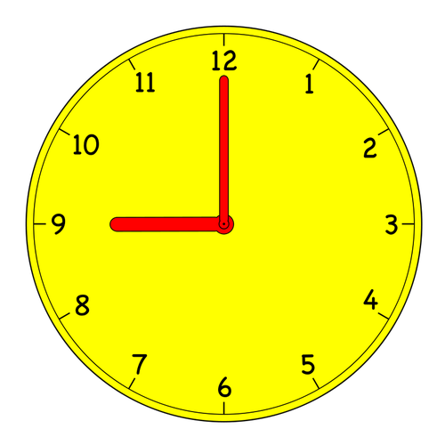
כל יום בשעה 9:00 אבא...
עושה סיבוב מחוץ לחנות לחלץ עצמות.
אוכל את ארוחת הבוקר שלו
נפגש עם סוכנים
יושב לשתות קפה בבית קפה ליד

Slide 20
אבא שירת בקבע וגר בדירה עם שותף בשם...
א. שלום המרוקאי
ב. אלי התימני
ג. איתן הפרסי
ד. חיים העיראקי

Slide 21
יש לכם חצי דקה להסתכל על התמונה.
זכרו כמה שיותר פרטים ופריטים ממנה... בהצלחה.

Slide 22
יש להכניס תמונה

Slide 23
כאן יש לכתוב שאלה על פרט שרוב הסיכויים
המשתתפים לא שמו לב אליו...
א-
ב-
ג-
ד-
ה-

Slide 24
מהו יום הולדתו
של אבא בתאריך העברי?

Slide 25
יש לכתוב את התשובה כאן

Slide 26
מה הייתה עבודתו הראשונה של אבא?

Slide 27
יש לכם חצי דקה להסתכל על התמונה.
זכרו כמה שיותר פרטים ופריטים ממנה... בהצלחה.

Slide 28
יש להכניס תמונה

Slide 29
כאן יש לכתוב שאלה על פרט שרוב הסיכויים
המשתתפים לא שמו לב אליו...
א-
ב-
ג-
ד-
ה-

Slide 30
כמה דלתות פנימיות
יש בבית של אמא ואבא?

Slide 31
איפה אבא הכי אוהב
לעשות קניות של בגדים?

Slide 32
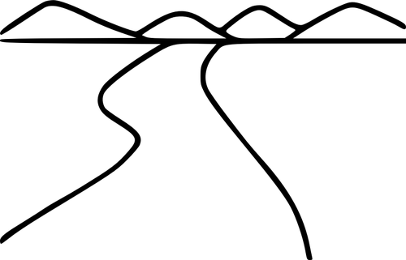
כאשר לא נותנים לאבא להשתלב בכביש...
מה הדבר הראשון שאבא אומר?
איזה דרעק
חראאא לנהוג היום בכביש
הכבישים של היום.. פשוט סכנה
זו אישה

Slide 33
אם אבא היה צריך לבחור ברכה אחת ליום הולדתו. הוא היה מבקש...

Slide 34
מהו המאכל האהוב על אבא?

Slide 35
אבא עכשיו מצטרף
לתגבר את הקבוצה
המפסידה ועוזר
להם בשאר המשימות
תמונה של בעל השמחה

Slide 36
תמונה של בעל השמחה
אבא טוב במתמטיקה
ואוהב לחשב הכל בראש...
אולי זה יתן לקבוצה
המפסידה יתרון

Slide 37
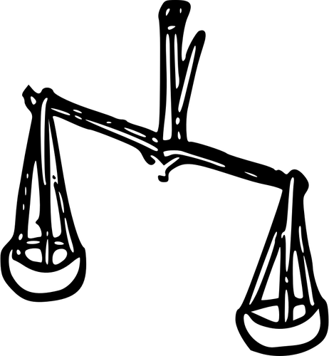
נתנו לכם 9 פנינים,
אחת מהן מזוייפת ו-8 האחרות אמיתיות.
הפנינה המזויפת שוקלת מעט יותר מהפנינים האמתיות.
ברשותכם מאזניים,
בהן מותר לך להשתמש אך ורק פעמיים.
כיצד תגלו איזו פנינה היא המזויפת?

Slide 38
תמונה של בעל השמחה
מוכנים
לתשובה?

Slide 39
מחלקים את 9 הפנינים ל-3 קבוצות של 3.
בשקילה הראשונה:
מניחים 2 קבוצות על המאזניים,
ואם אחת מהן כבדה יותר מהאחרת,
הפנינה המזויפת נמצאת בקבוצה הזו.
אם הן שוות, הפנינה המזויפת נמצאת
בקבוצה שלא הנחנו על המאזניים.
בשקילה השנייה: מניחים 2 פנינים מתוך הקבוצה שבררנו על המאזניים. אם אחת מהן כבדה מהאחרת, היא המזויפת.
אם הן שוות, הפנינה המזויפת היא האחת שלא הנחנו על המאזניים.

Slide 40
יש לכם חצי דקה להסתכל על התמונה.
זכרו כמה שיותר פרטים ופריטים ממנה... בהצלחה.

Slide 41
יש להכניס תמונה

Slide 42
כאן יש לכתוב שאלה על פרט שרוב הסיכויים
המשתתפים לא שמו לב אליו...
א-
ב-
ג-
ד-
ה-

Slide 43
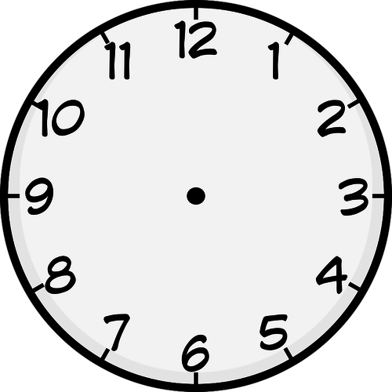
לפי החוקיות בשעונים א'-ד'
מה השעה בשעון ה'?
ד
ג
ב
א
ה

Slide 44
תמונה של בעל השמחה
מוכנים לתשובה?

Slide 45
ד
ג
ב
א
ה
השעה בשעון ה, היא: 15:40
הסבר:
משעון א' לב'- חזרנו אחורה בשעה ו-10 דקות
משעון ב' לג'- חזרנו אחורה בשעה ו-20 דקות
משעון ג' לד'- חזרנו אחורה שעה ו-30 דקות
משמע...
משעון ד' לה'- נחזור אחורה שעה ו-40 דקות

Slide 46
בכל ערב, האדון שלי מכתיב לי את משימתי ליום שלמחרת.
כשמגיע הבוקר, אני עושה את משימתי מבלי להיכשל, בדיוק באופן שבו הדריך אותי האדון.
עם זאת, במקום להגיד לי תודה, האדון שלי מתעצבן ומרביץ לי.
מה אני?

Slide 47
תמונה של בעל השמחה
מוכנים
לתשובה?

Slide 48
שעון

Slide 49
יש לכם חצי דקה להסתכל על התמונה.
זכרו כמה שיותר פרטים ופריטים ממנה... בהצלחה.

Slide 50
יש להכניס תמונה

Slide 51
כאן יש לכתוב שאלה על פרט שרוב הסיכויים
המשתתפים לא שמו לב אליו...
א-
ב-
ג-
ד-
ה-

Slide 52
מה המספר החסר?
3 | 6 | 4 | 1 | 2 | 5 | 8
1 | 9 | 5 | 2 | 3 | 4 | 6
5 | 5 | 9 | 3 | 6 | 0 | ?
יש לכם 5 דקות למצוא תשובה

Slide 53
תמונה של בעל השמחה
מוכנים
לתשובה?

Slide 54
תשובה: 4
3641258+1952346
=
5593604

Slide 55
אתגר אחרון
שמעניק 5 נקודות לקבוצה הזוכה!
אתגר הבלון באוויר
כל קבוצה צריכה לעמוד במעגל כשהם מחזיקים ידיים אחד לשני.
אסור לשחרר את הידיים.
במרכז המעגל נזרק בלון.
על הקבוצה לדאוג שהבלון שישאר באוויר על ידי בעיטה בו.
בהצלחה!

